Slide 1



Projet Fil Rouge
SoLi-LMS
Solicode Learning Management System
Gestion RH
Réalisé par: REDA GRAIN
SUPERVISÉ PAR: ESSARRAJ FOUAD

Slide 2

Plan
01
CAHIER DE CHARGE
05
BRANCHE TECHNIQUE
02
PROCESSUS DE DÉVELOPPEMENT
06
CONCEPTION
03
PLANNIFICATION
07
REALISATION
04
BRANCHE FONCTIONNELLE
1

Slide 3

INTRODUCTION
2

Slide 4

Context de projet: Objectifs de Formation
Implement Agile methodologies and the Scrum framework for efficient and flexible project management.
Travailler sur des projets pour valider les compétences.
Utilisation de Laravel pour des applications web.
3

Slide 5
Processus de développement
4

Slide 6
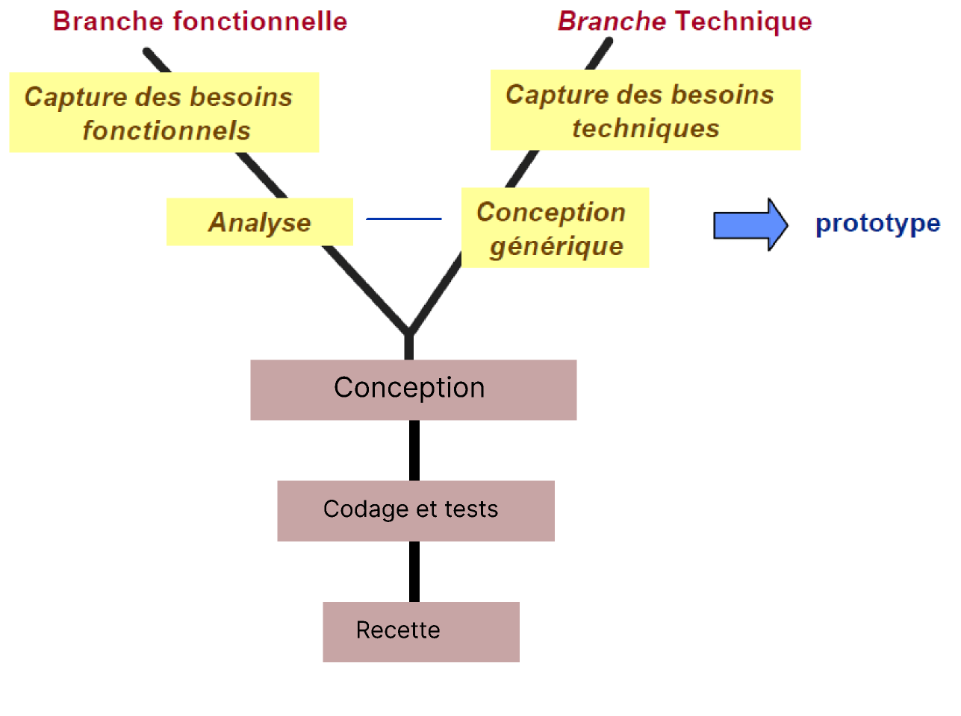
Méthode: 2TUP
5

Slide 7
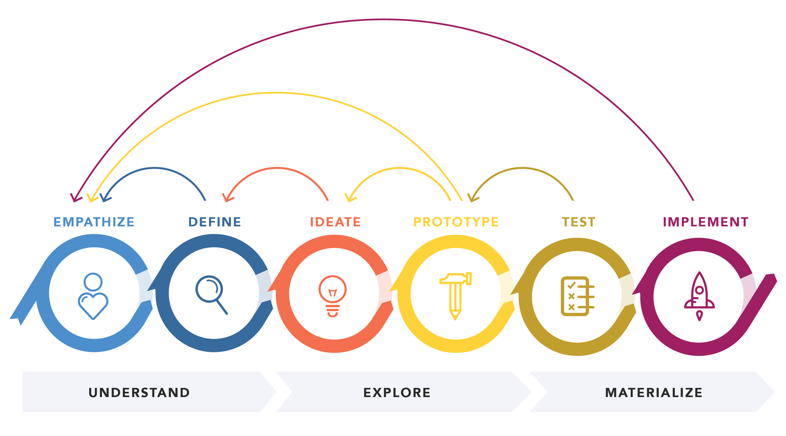
Design Thinking
6

Slide 8
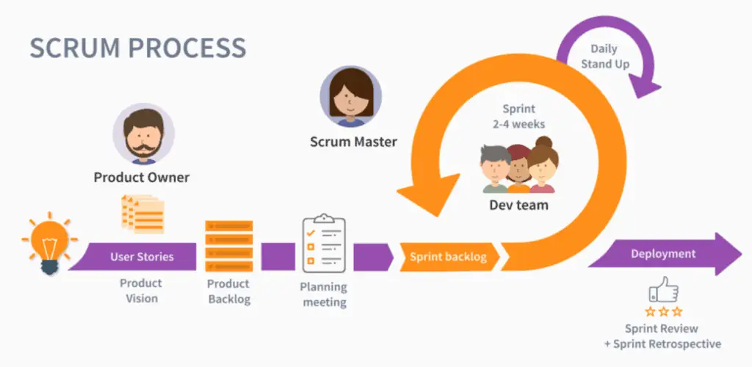
Méthode: Agile - SCRUM
7

Slide 9
Planification
8

Slide 10
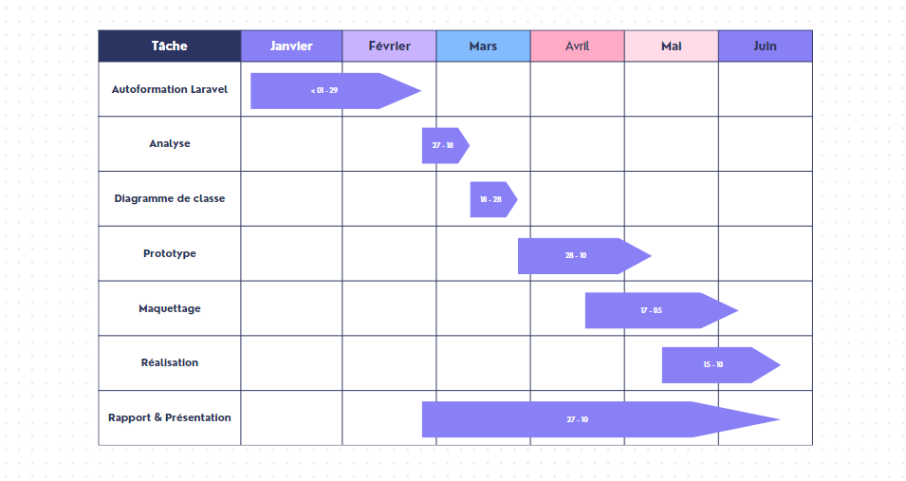
Diagrame de Gantt
9

Slide 11
Branche Fonctionnelle
10

Slide 12
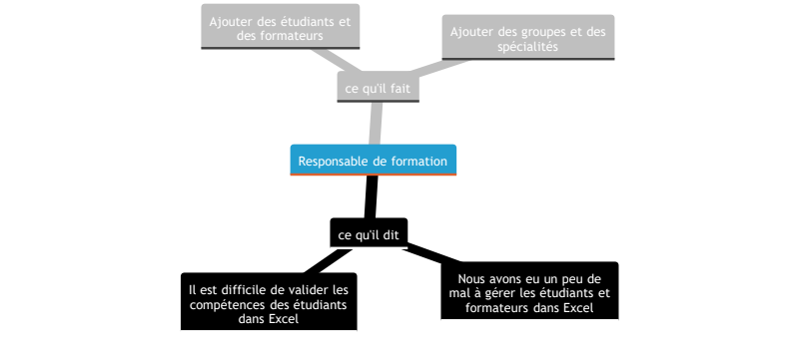
Carte d’empathie
11

Slide 13

Définir le Problème
12

Slide 14

Idéation
13

Slide 15
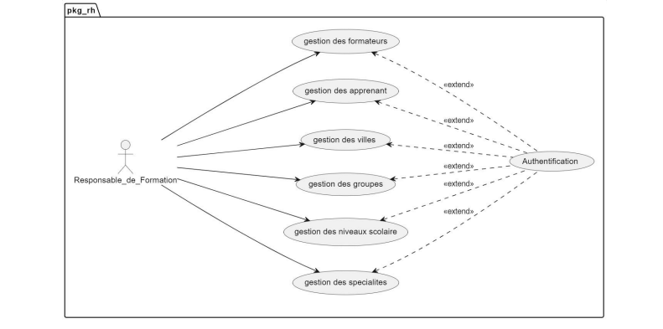
UML:diagramme de cas d’utilisation
14

Slide 16
Branche technique
15

Slide 17




Capture des besoins techniques
DESIGN PATTERN REPOSITORY
16

Slide 18
CONCEPTION
17

Slide 19
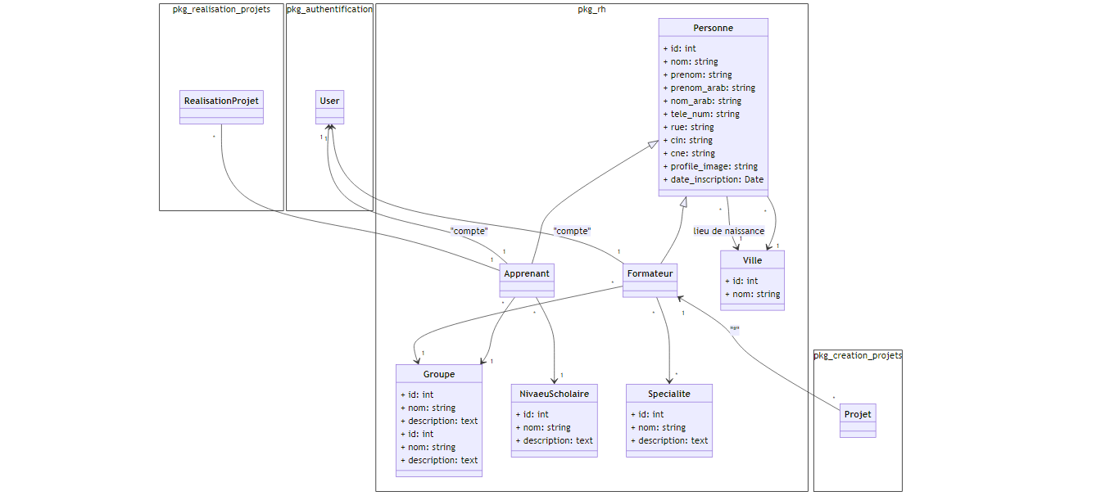
Diagramme de classe
18

Slide 20
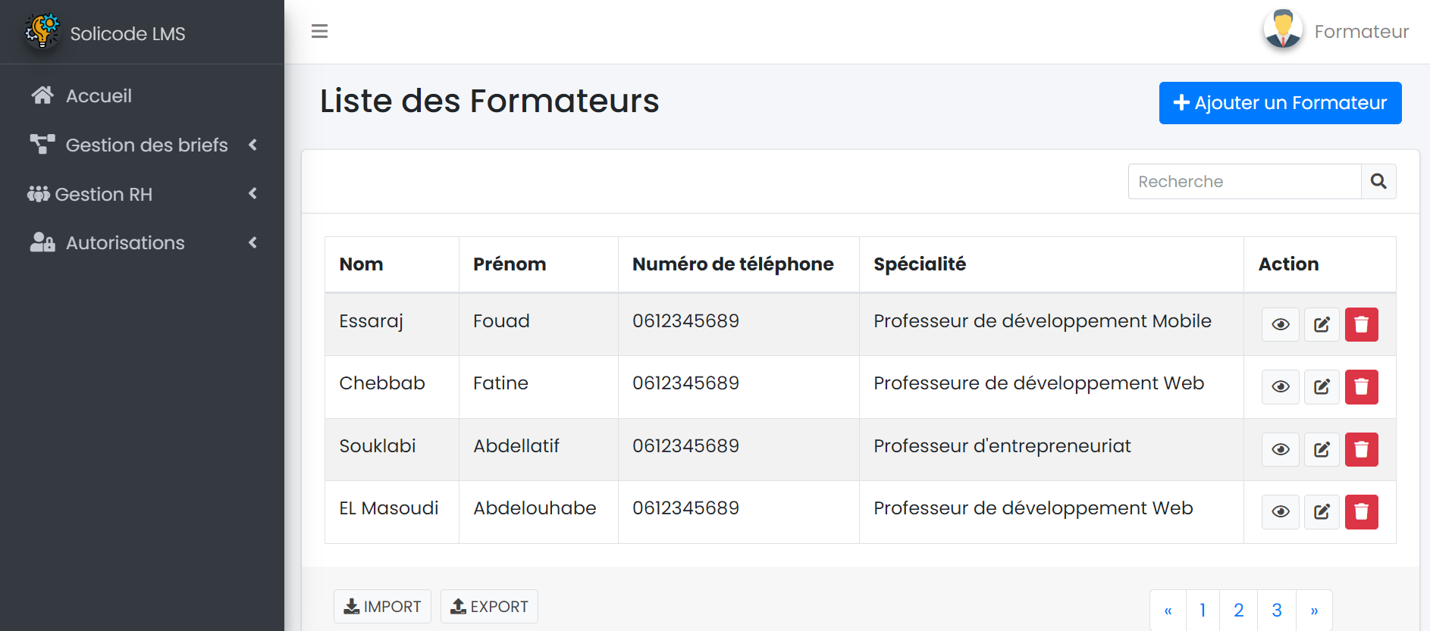
Maquette : Gestion Formateur
19

Slide 21
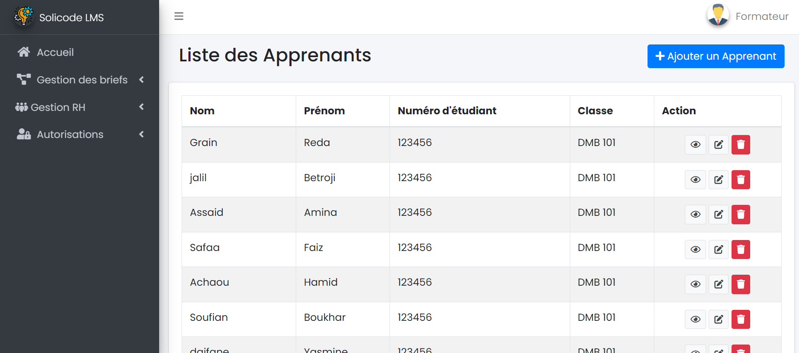
Maquette : Gestion Apprenants
20

Slide 22
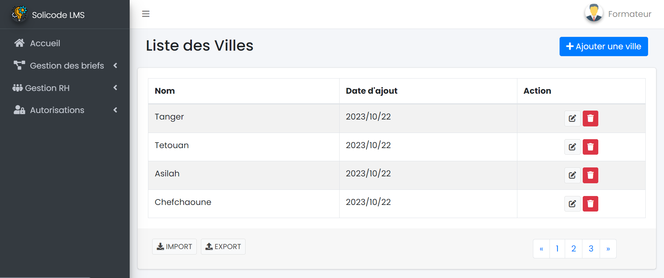
Maquette : Gestion Ville
21

Slide 23
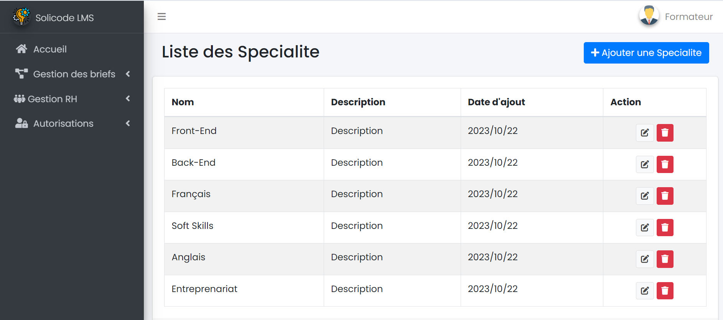
Maquette : Gestion des spécialités
22

Slide 24
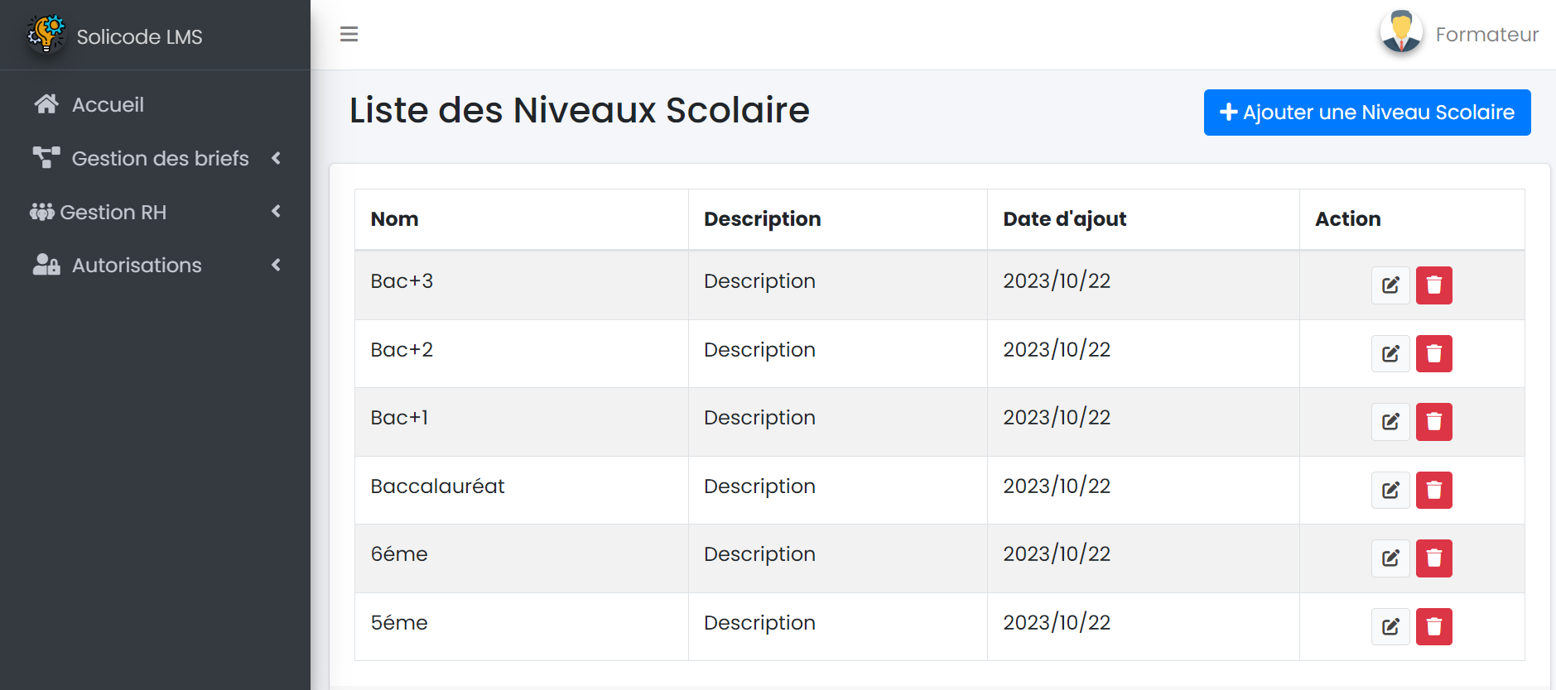
Maquette : Gestion des Niveaux Scolaire
23

Slide 25
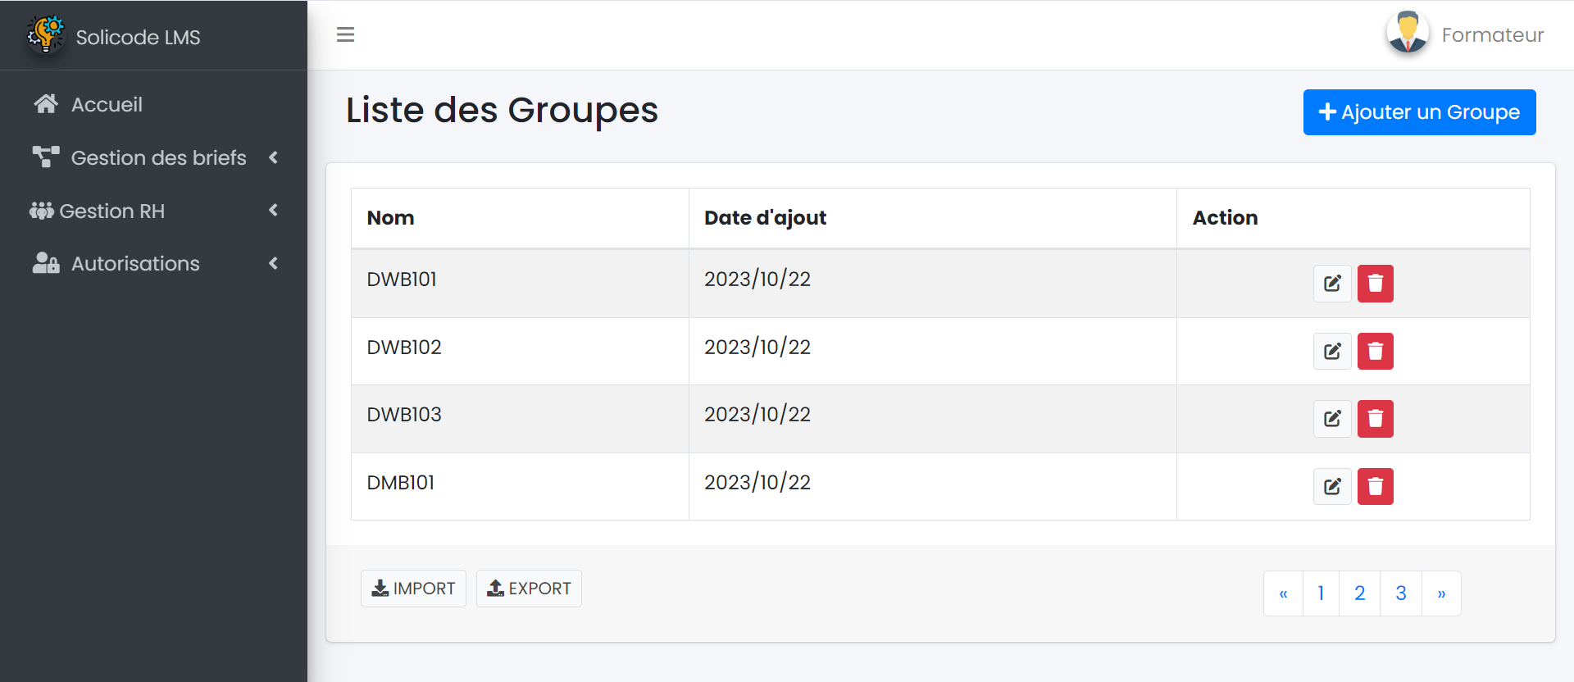
Maquette : Gestion des Groupes
24

Slide 26
Realisation
25

Slide 27

Source
26

Slide 28
Merci!

